Slide 1
ПРОВЕРЬ СЕБЯ

Slide 2
Чем отличаются естественные языки от формальных?
Что такое кодирование?
В чем преимущество кода Бодо над кодом Морзе?
В чем преимущество кода Морзе по сравнению с кодом Бодо?
От чего зависит способ кодирования?
Назовите способы кодирования

Slide 3
Зачем кодируют информацию
ТЕМА УРОКА
.. --.. -- . .-. . -. .. .
.. -. ..-. --- .-. -- .- -.-. .. ..
НА ДОМ:
§ 3
вопросы в конце §
ИЗМЕРЕНИЕ ИНФОРМАЦИИ

Slide 4
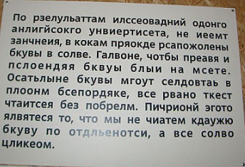
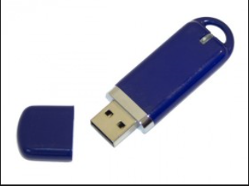
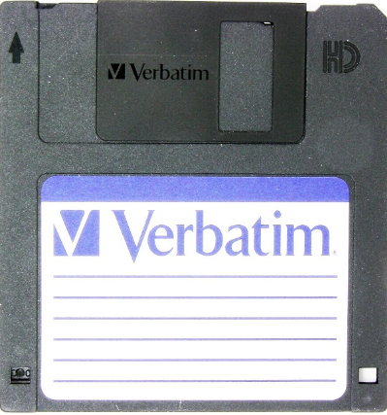
Алфавитный подход
Как узнать хватит ли места на носителе места для хранения информации?

Slide 5
Для записи информации используют знаки, которые называют алфавитом
Алфавит – конечное множество символов, используемых для представления информации.
Примеры:
АБВГДЕЖЗИЙКЛМНОПРСТУФХЦЧШЩЪЫЬЭЮЯ 32
ABCDEFGHIJKLMNOPQRSTUVWXYZ 26
1, O 2
0123456789 1 0
А количество знаков в алфавите называют мощностью алфавита

Slide 6
Для ответа на вопрос нужно знать вес одного символа алфавита языка, на котором написана информация
По закону Шеннона
Мощность алфавита связана с информационным весом символа формулой:
2^{i} = N, где
N – мощность алфавита
i - информационный вес символа

Slide 7
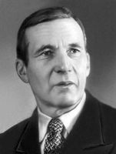
Идея измерения количества информации в сообщении принадлежит выдающемуся российскому математику
А. Н. Колмогорову
ФОРМУЛА для определения количества информации в сообщении
I = K*i
Андрей Николаевич Колмогоров
I – количество информации в тексте
K – количество знаков в тексте
I - вес символа в тексте

Slide 8
Количество информации в памяти компьютера измеряется в байтах (1 байт равен количеству символов в записи текста)
1 Кб = 2¹⁰ байтов = 1024 байта
1 Мб = 2¹⁰ Кб = 1024 Кб
1 Гб = 2¹⁰ Мб = 1024 Мб
1 Тб = 2¹⁰ Гб = 1024 Гб
1 байт = 8 битам
бит

Slide 9
Решение задач
Задача №1.
Информационный объем сообщения – 7,5 Кбайт. Известно, что данное сообщение содержит 7680 символов.
Какова мощность алфавита?

Slide 10
Оформление решения задачи №1

Slide 11
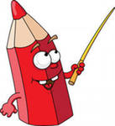
Решение задач
Задача №2.
Для записи сообщения использовался 32-символьный алфавит. Каждая страница содержит 30 строк. Все сообщение содержит 8775 байт информации и занимает 6 страниц.
Сколько символов в строке?

Slide 12
Оформление решения задачи №2

Slide 13
Решение задач
Задача №3.
Какое количество информации содержит сообщение 101010111101 ?

Slide 14
Оформление решения задачи №3

Slide 15
Решение задач самостоятельно
1. Текст составлен с использованием алфавита мощностью 64 символа и содержит 100 символов. Каков информационный объем текста.
2. Информационный объем текста, подготовленного с помощью компьютера, равен 3,5 Кб. Сколько символов содержит этот текст?
3. Объем сообщения, содержащего 2048 символов, составил 1/512 часть Мб. Какова мощность алфавита, с помощью которого записано сообщение?

